Slide 1
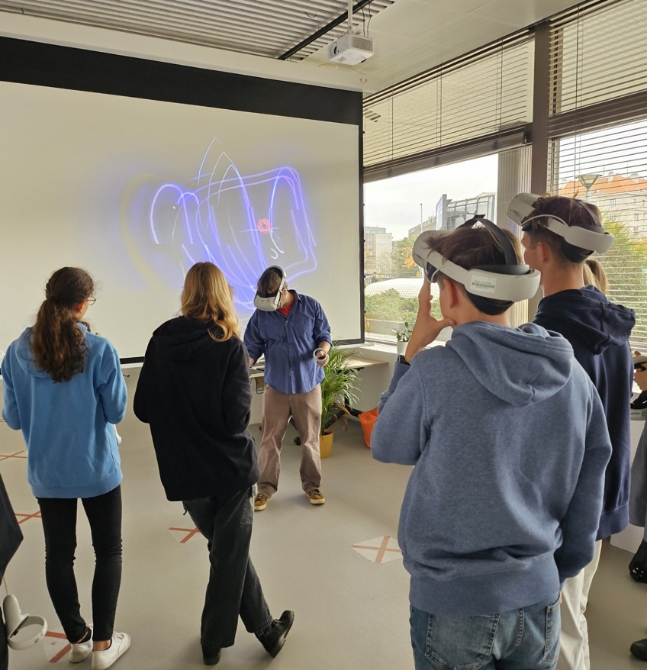
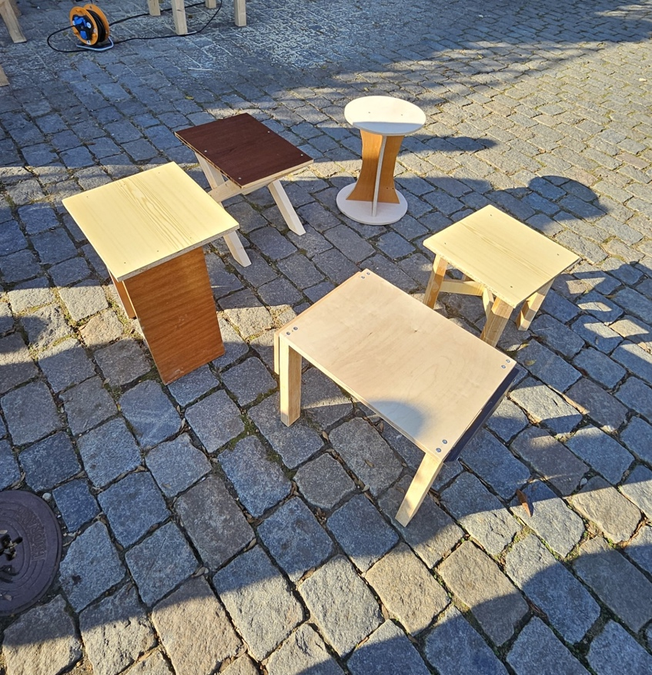
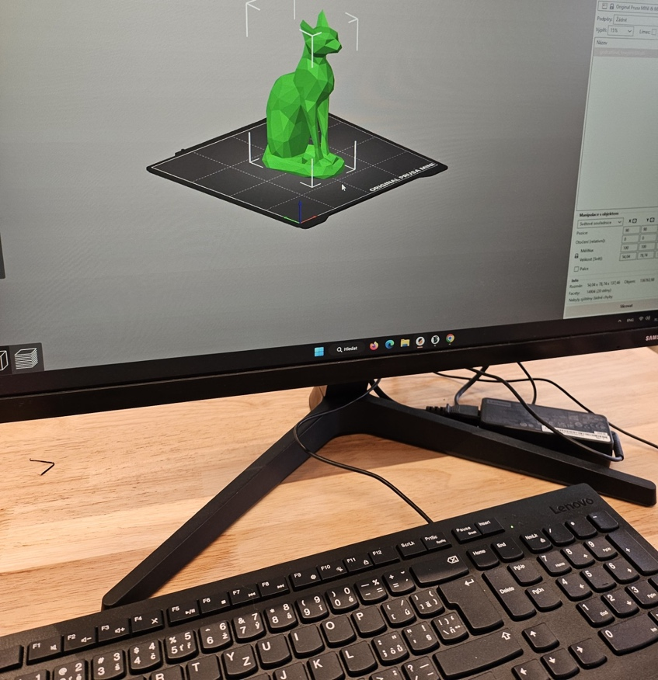
3D TISK
&
VIRTUÁLNÍ REALITA
&
PRÁCE SE DŘEVEM
31. 10.–1. 11. 2024

Slide 2
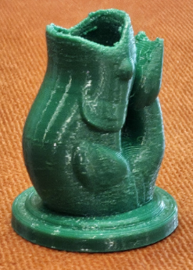
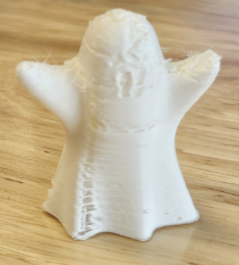
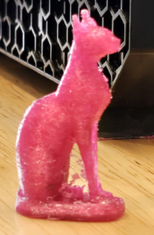
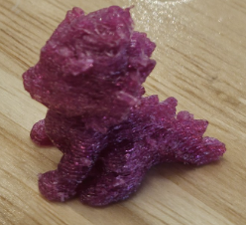
1. den
jsme navštívili HW Lab v Kongresovém centru Praha.
První část se zabývala 3D tiskem. Byla nám vysvětlena teorie, jak přesně funguje 3D-tiskárna, jaké typy materiálů se používají i jak pracovat s programem nastavujícím parametry tisku. Poté jsme si mohli sami něco zkusit vytisknout. Bylo zajímavé vidět, jak tato metoda výroby funguje.
V druhé části jsme dostali teoretický úvod k tématu virtuální reality, na jakých principech funguje a jaká je její historie vývoje. Potom jsme si zkusili 3D malovat ve virtuální realitě. Bylo velmi obohacující si to vyzkoušet.

Slide 3
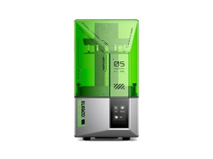
Technologie 3D tisku: Přehled a využití
1. Co je 3D tisk?
3D tisk (nebo také aditivní výroba) je proces vytváření trojrozměrných objektů přidáváním materiálu po vrstvách na základě digitálního modelu.
Vychází z počítačově navrženého modelu (CAD), který je rozložen do vrstev, následně tiskárna přidává vrstvy materiálu jednu na druhou, dokud není vytvořen finální objekt.
2. Princip fungování 3D tiskáren
Většina 3D tiskáren funguje na principu tavení nebo vytvrzování materiálu pomocí tepla nebo UV záření.
Existuje několik technik 3D tisku:
FDM (Fused Deposition Modeling): tisk vrstvami z roztaveného plastu.
SLA (Stereolithography): využití UV světla k vytvrzování fotocitlivých pryskyřic.
SLS (Selective Laser Sintering): práškový materiál se taví laserem do požadovaného tvaru.

Slide 4
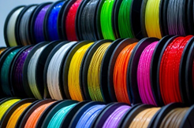
Technologie 3D tisku: Přehled a využití
3. Materiály používané v 3D tisku
Materiály jsou rozmanité a zahrnují:
Plasty: PLA, ABS, PETG – nejběžnější v hobby a průmyslovém tisku.
Pryskyřice: různé typy pro precizní tisk u SLA tiskáren.
Kovy: nerezová ocel, titan, hliník – využití v průmyslu a medicíně.
Keramika a sklo: pro specializované aplikace.
Biologické materiály: použití v medicíně pro tisk tkání a orgánů.
4. Využití 3D tisku
Průmysl a výroba: tvorba prototypů, náhradních dílů, modelů.
Medicína: tisk náhradních částí kostí, dentálních náhrad, chirurgických nástrojů.
Stavebnictví: tisk komponent, nebo dokonce celých domů z betonu či dalších materiálů.
Automobilový průmysl: tvorba náhradních dílů, vylepšení výroby vozů.
Spotřební zboží: výroba unikátních produktů a personalizovaných předmětů.

Slide 5
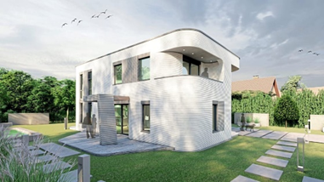
Technologie 3D tisku: Přehled a využití
5. Výhody technologie 3D tisku
Rychlost a flexibilita: umožňuje rychle vytvářet prototypy a upravovat návrhy.
Úspora materiálu: přidávání materiálu pouze tam, kde je potřeba, minimalizuje odpad.
Personalizace: jednoduchá přizpůsobitelnost produktu konkrétním požadavkům.
Dostupnost: široká škála tiskáren, dostupných od hobby variant po průmyslové modely.

Slide 6
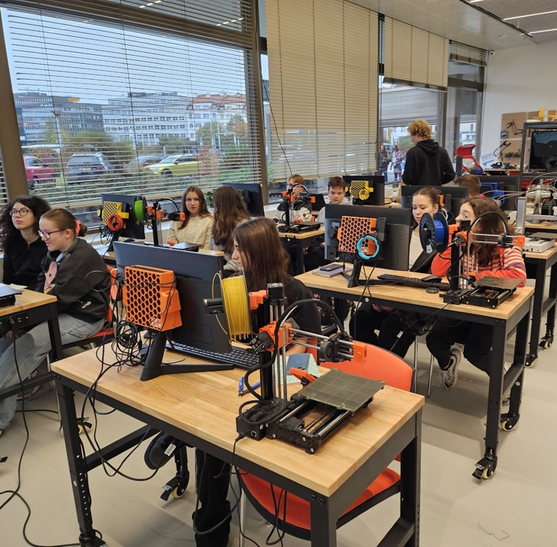
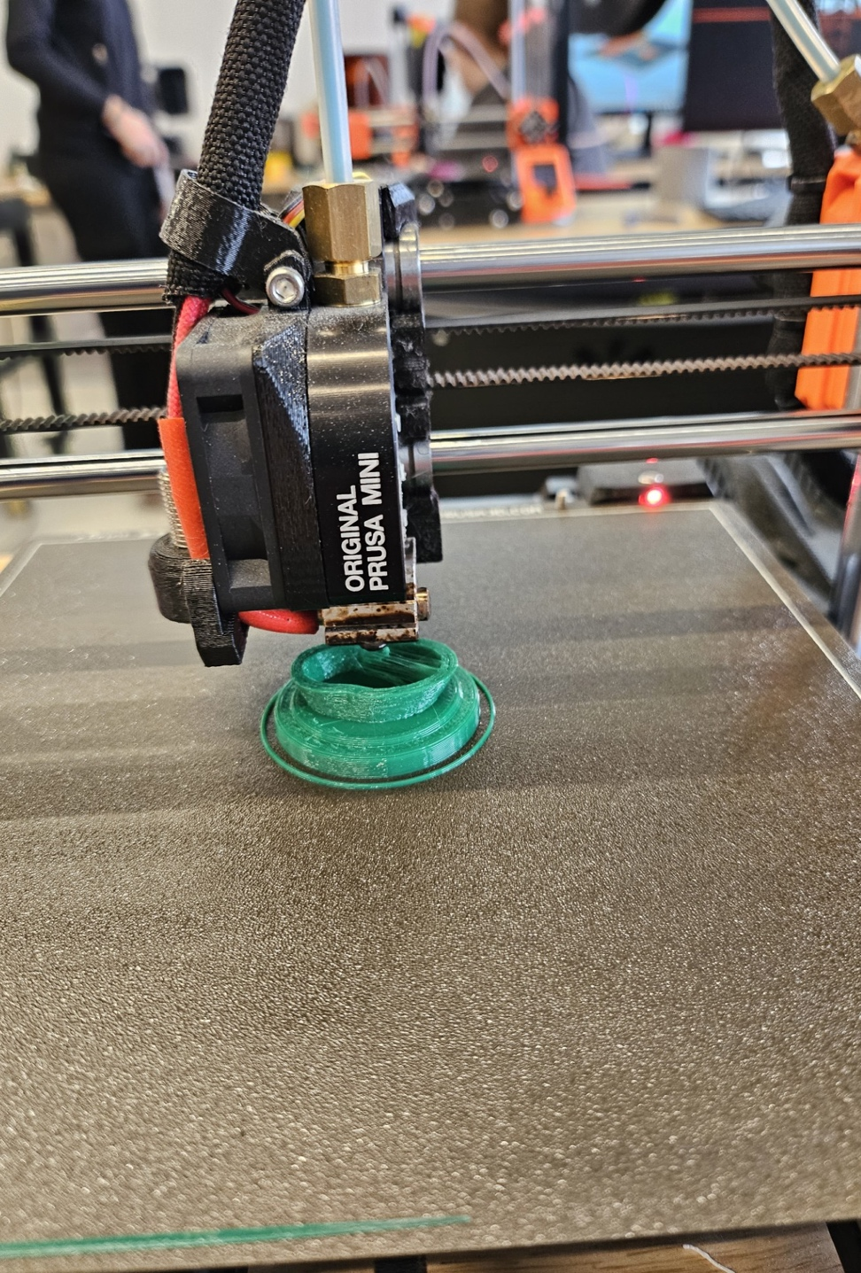
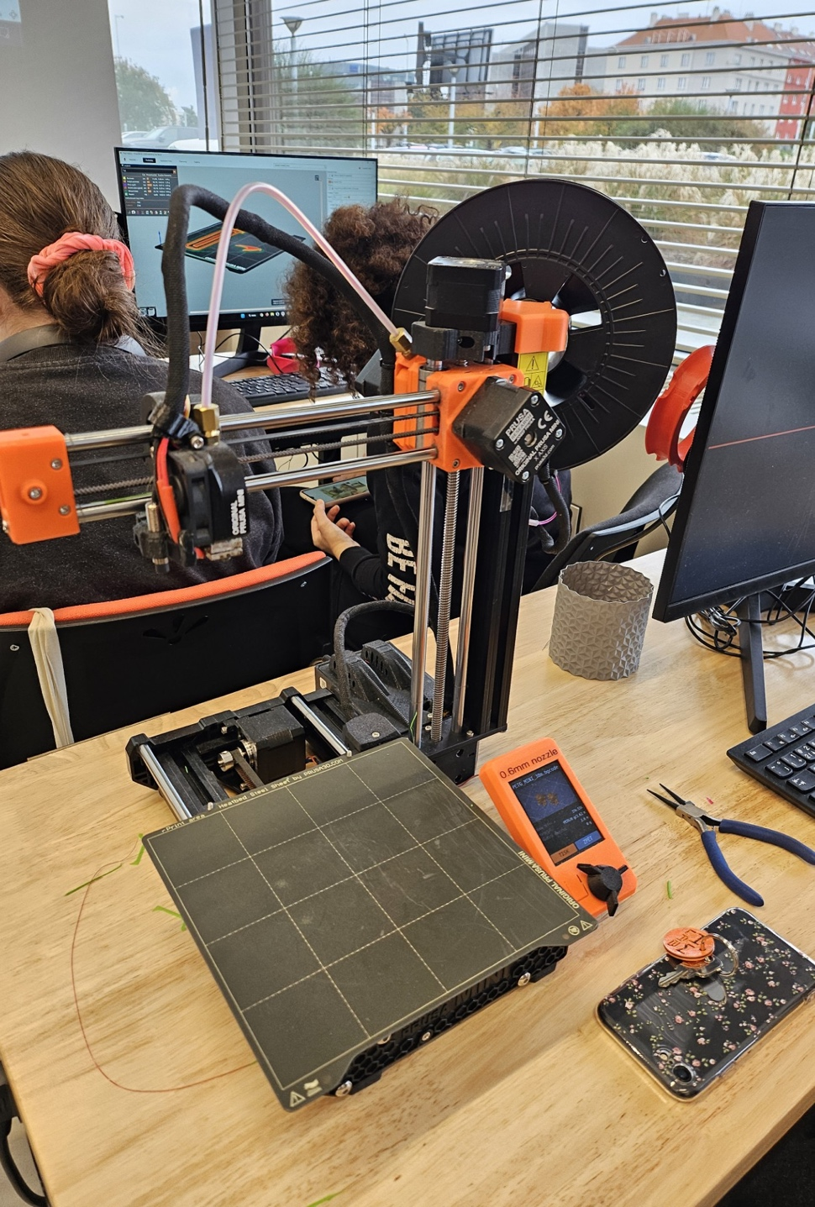
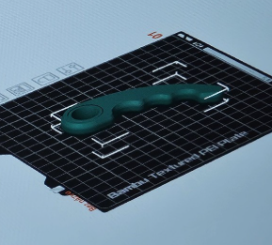

Slide 7
Historie VR
1965 – The Ultimate Display
1962 – první zařízení připomínající VR
  vynalezl Ivan Sutherland
  byla to jeho vize plně imerzivního virtuálního prostředí, které by simulovalo realitu tak dokonale, že by uživatel nemohl rozeznat rozdíl mezi virtuálním a skutečným světem
vynalezl Morton Heilig
nabízelo vizuální a senzorické zážitky
komerčně se bohužel neujalo
1968 – Sword of Damocles
  vynalezl Ivan Sutherland se svým studentem Bobem Sproullem
  primitivní head-mounted display připojený k počítači
  těžké, nekomfortní a nepoužitelné mimo laboratorní prostředí
1977 – Aspen Movie Map
  vyvinuto MIT (Massachusetts Institute of Technology) a projekt vedl Andrew Lippman
  jedna z prvních simulací virtuálního prostředí
  uživatelé mohli procházet městem Aspen na základě fotografií
  začala se používat technologie pro simulátory letu (zejména ve vojenských a výcvikových programech)
1985 – počátky komerčního vývoje
  společnost VPL Research (založil Jaron Lanier)
  začala vyvíjet komerční VR zařízení (Data Glove – rukavice pro interakci s VR, EyePhone – headset)
  NASA využívala VR pro simulace v programech výzkumu vesmíru

Slide 8
Historie VR
1995 – první spotřebitelská VR (Nintendo)
1991 – první spotřebitelská VR (Sega VR)
  Nintendo uvedlo Virtual Boy
  konzole se základním 3D zobrazením
  neuspěla kvůli omezené grafice a komfortu
  VR se začala využívat ve filmech a simulacích pro lékařství, výcvik pilotů či architekturu
  headset pro herní konzole
  nebyl nikdy uveden na trh
2000s – pomalejší pokrok
  zpomalení kvůli technologickým omezením (vysoké náklady, nízký výkon počítačů)
  omezeno na průmyslové simulace, vědecký výzkum a armádu
2012 – Oculus Rift
2020s - rozšíření
  vynalezl Palmer Luckey
  odstartování moderní éry VR (lepší výkon, nižší náklady)
  vznikají lehčí a samostatné headsety, které nevyžadují připojení k počítači
  VR se rozšiřuje do oblastí vzdělávání, medicíny, psychologie, průmyslu a zábavy

Slide 9
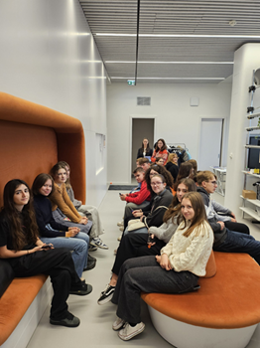
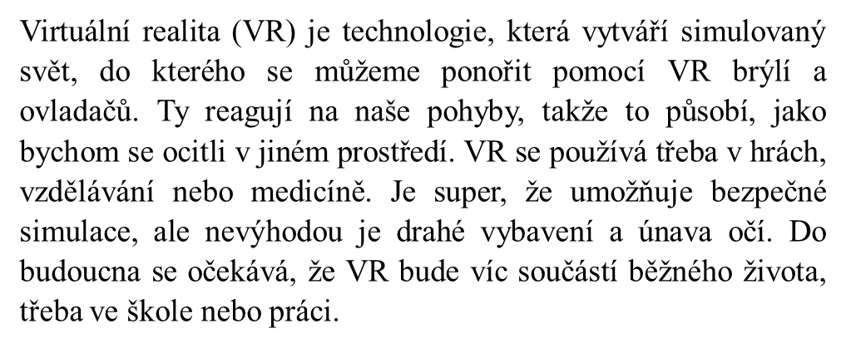

Slide 10
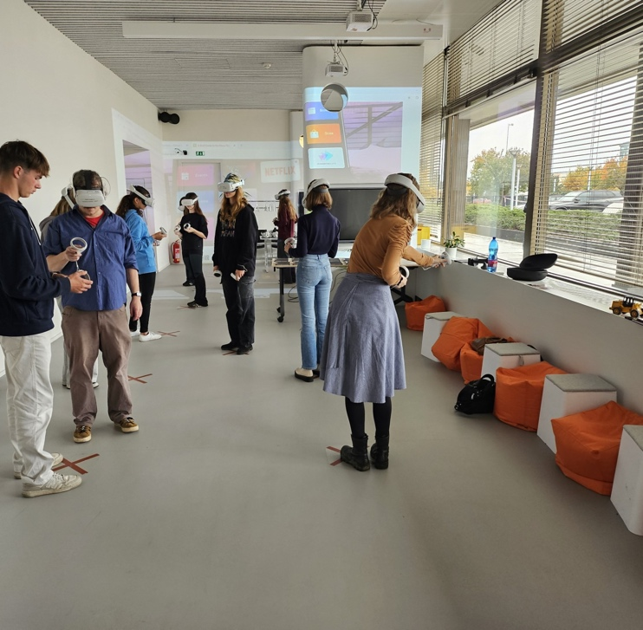
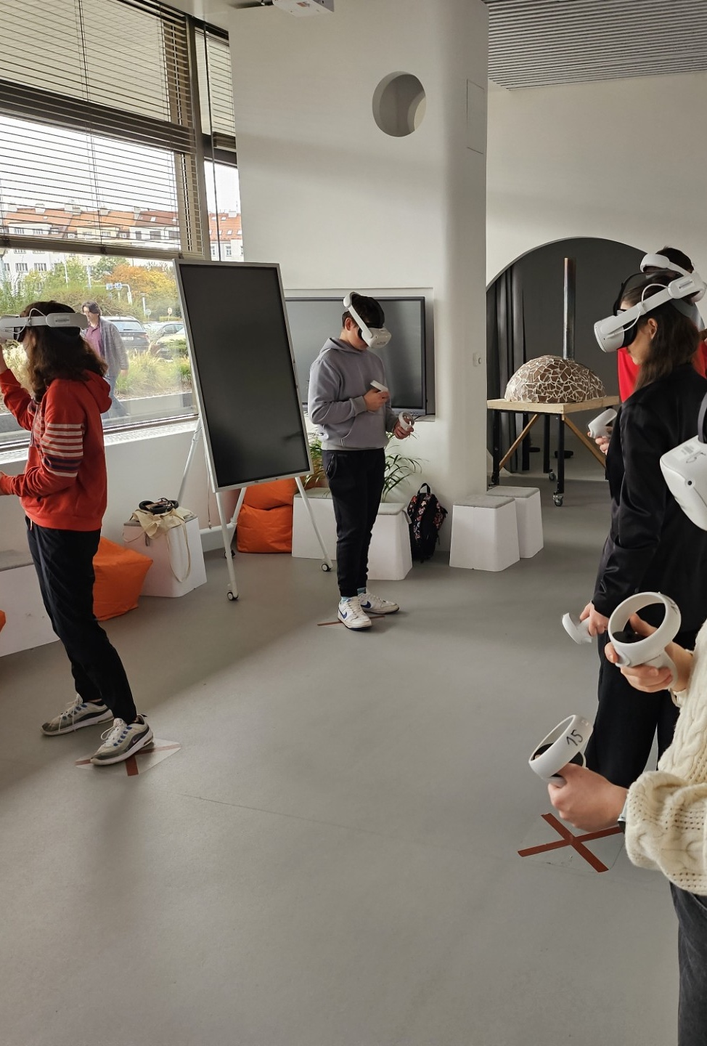
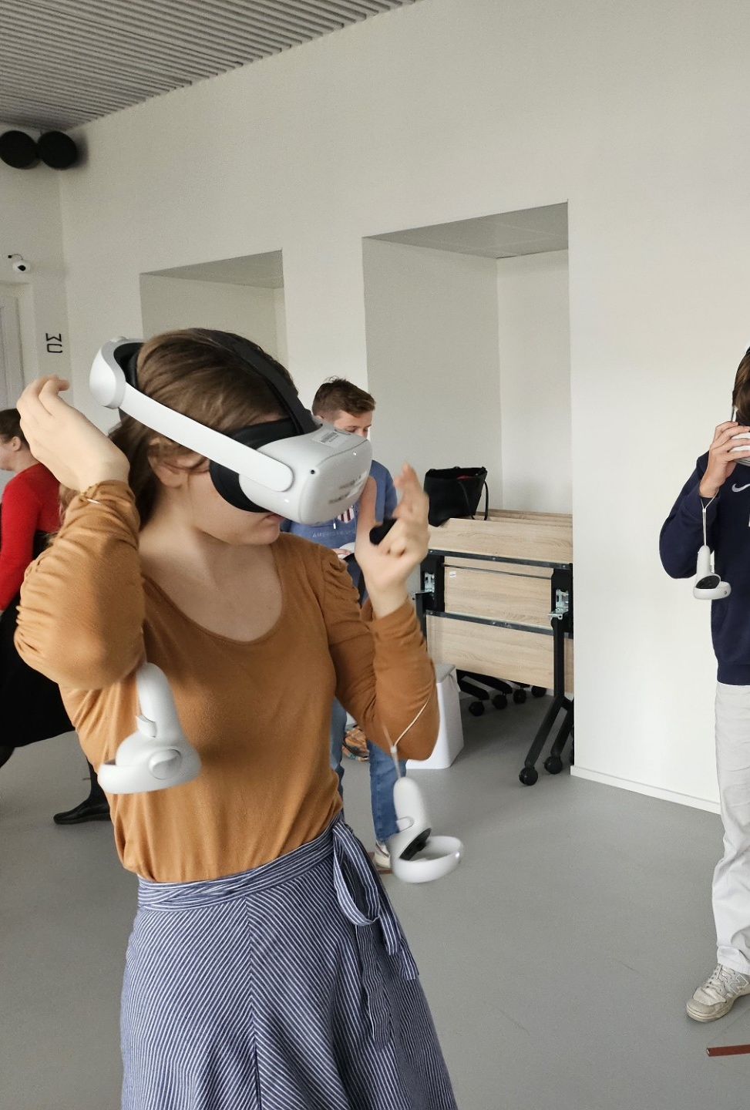
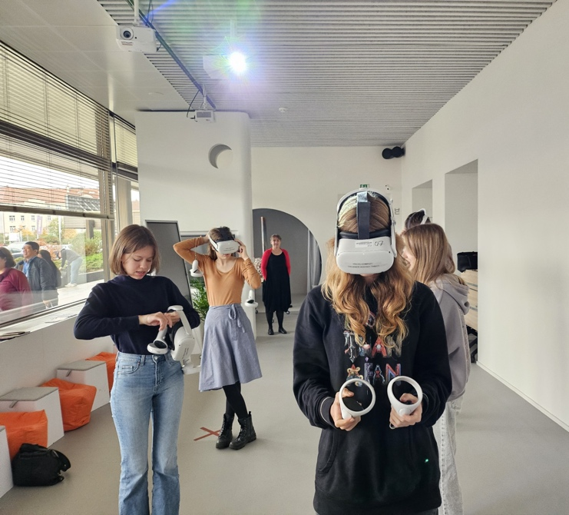

Slide 11
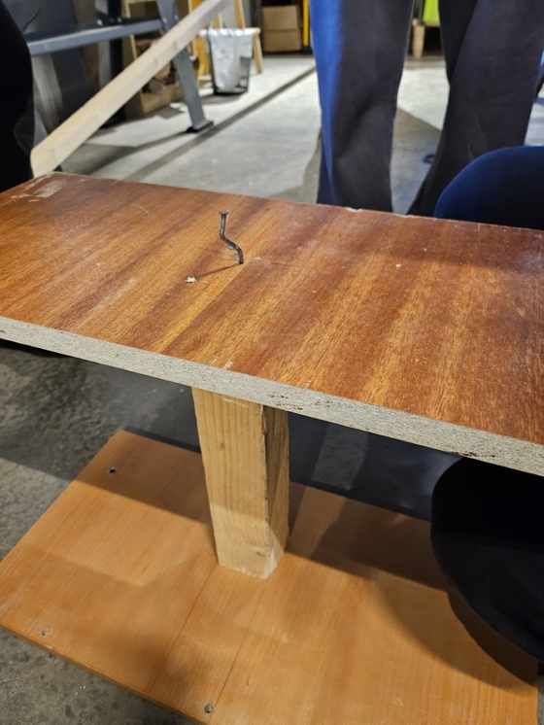
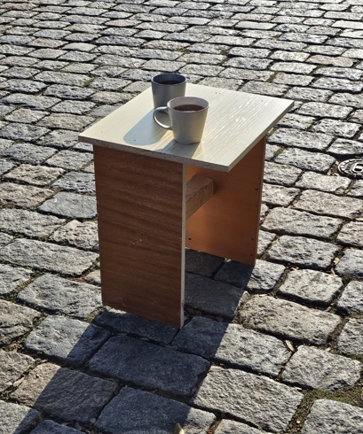
2. den
nastala menší změna programu. Místo práce s laserem jsme zavítali do sousedské dílny městské knihovny v Praze Dok16.
Tam jsme si vyzkoušeli práci se dřevem. Dostali jsme za úkol naplánovat a sestavit vlastní židli nebo stoličku. Během procesu jsme narazili na spoustu překvapivých problémů, ale nakonec se to všem skupinám povedlo dokončit. Zároveň jsme si mohli vyzkoušet práci se stroji a nástroji, ke kterým bychom se normálně pravděpodobně nedostali. Myslím, že nám to přineslo mnoho praktických zkušeností.
Bylo velmi zajímavé porovnat klasickou metodu výroby ze dřeva a moderní pokrokové technologie.

Slide 12
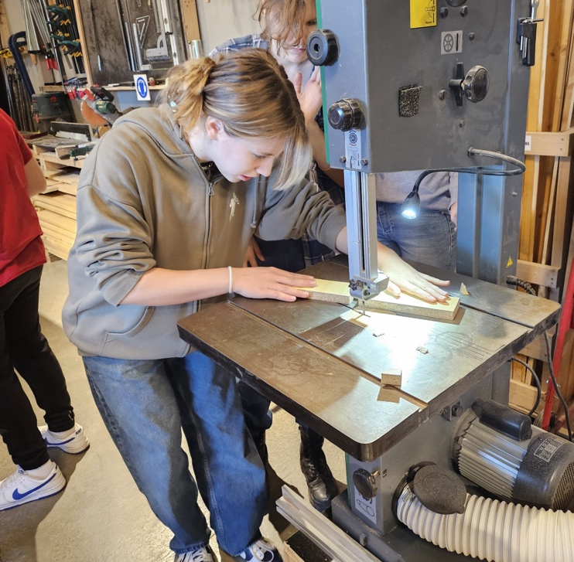
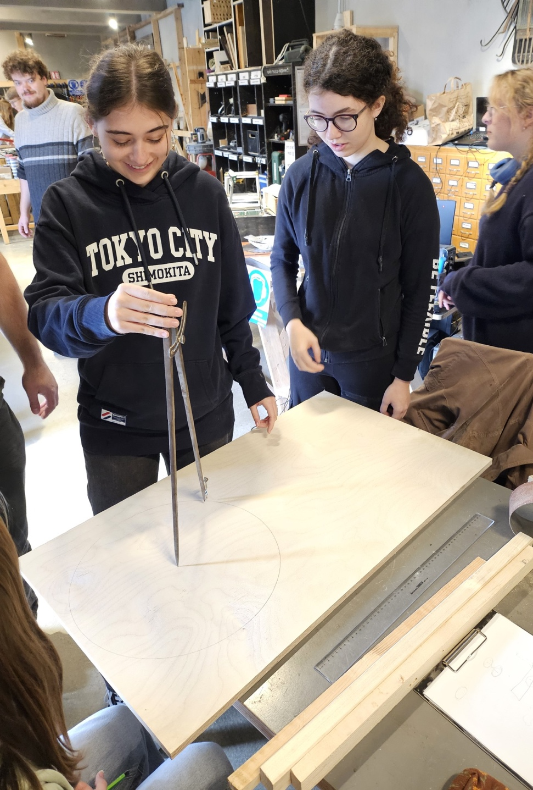
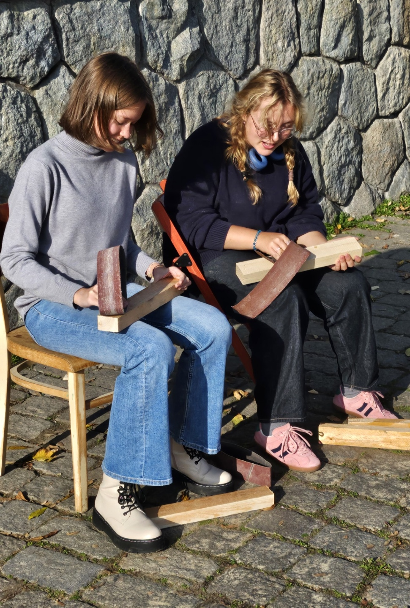
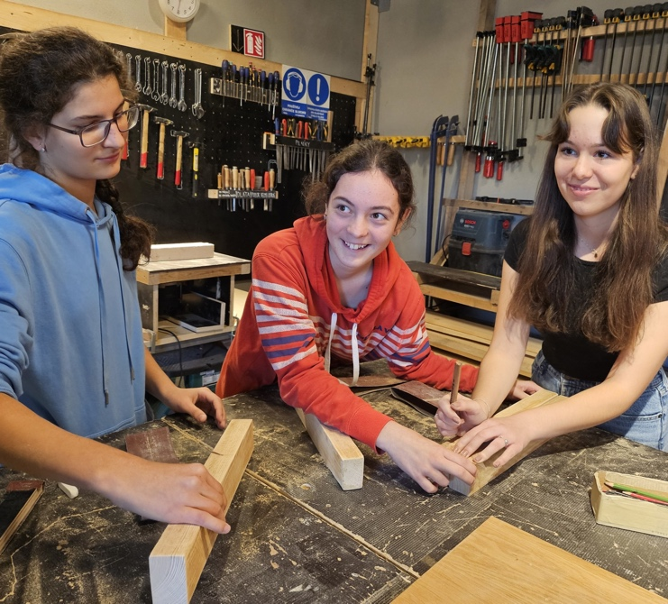

Slide 13
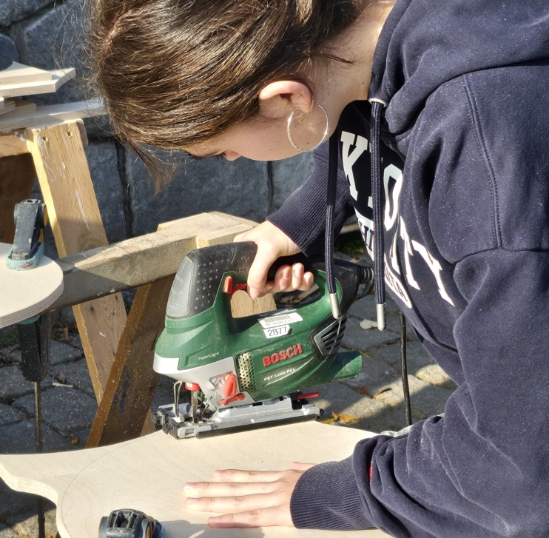
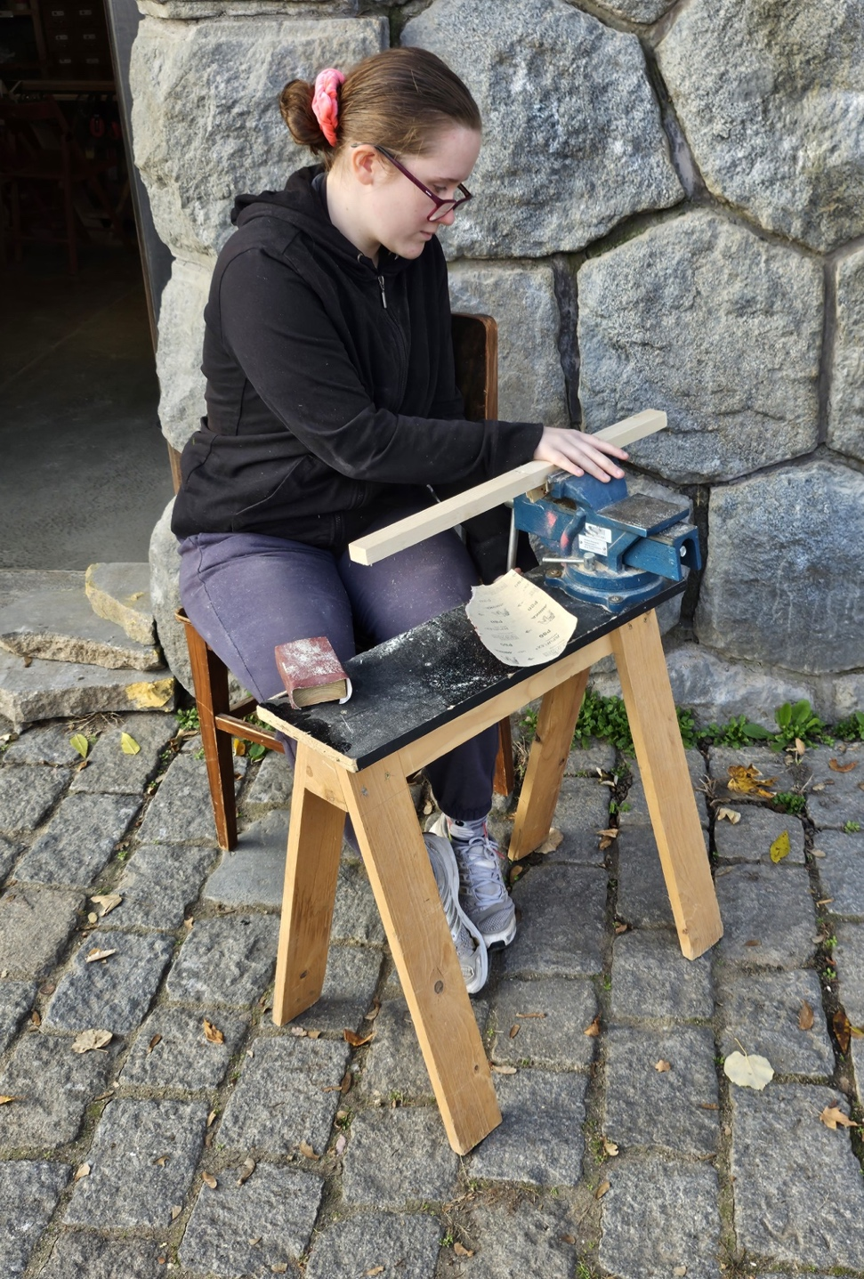
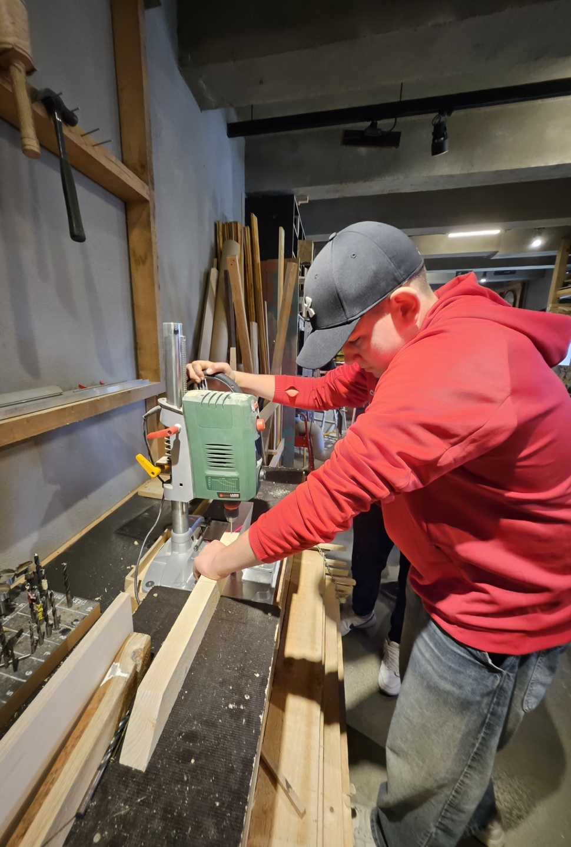
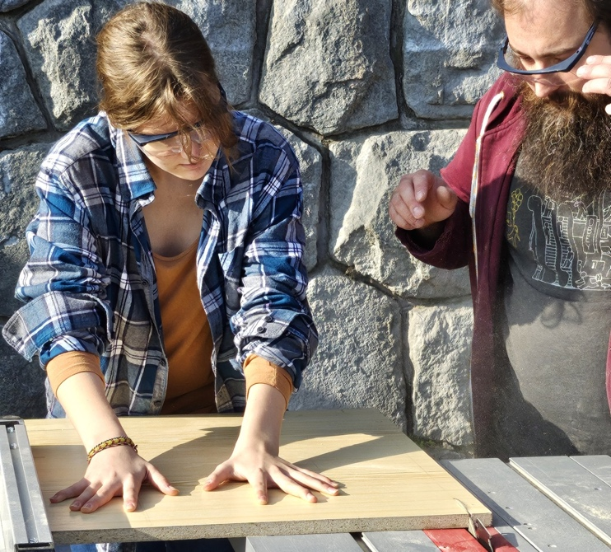

Slide 14
